Slide 1
Web of Science
Centrum informačních a knihovnických služeb
Odbor informační podpory studia a výzkumu
i-servis@vse.cz

Slide 2
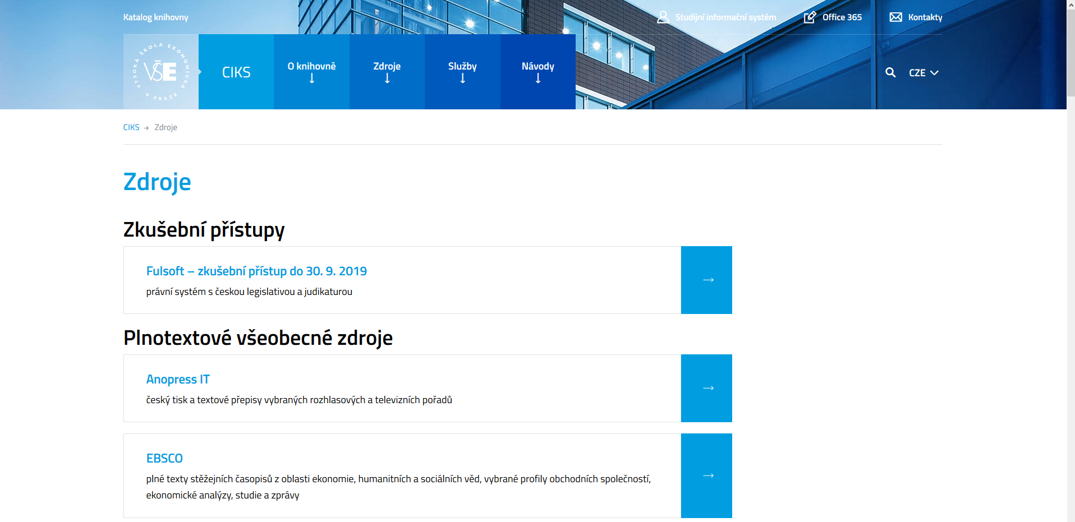
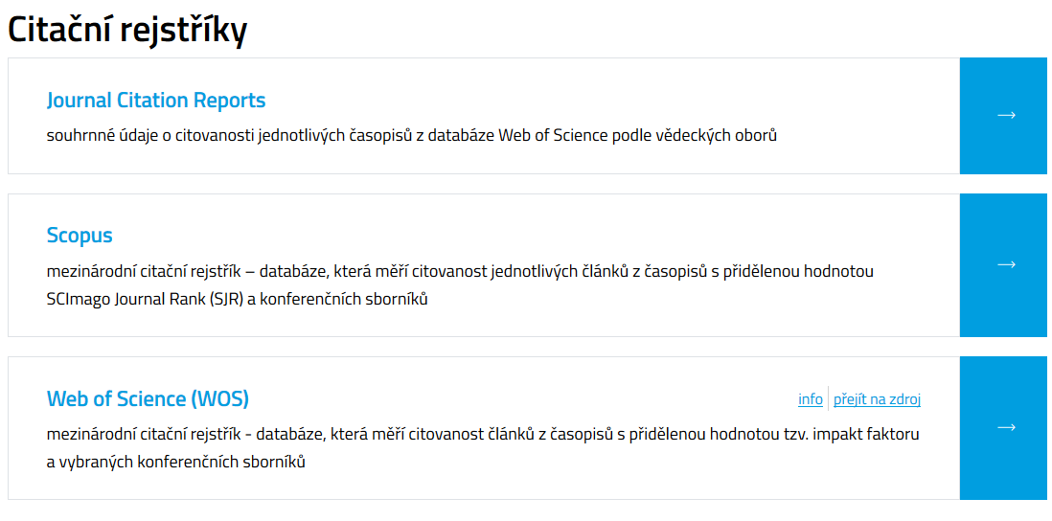
https://knihovna.vse.cz/zdroje/
popis zdroje
spuštění databáze

Slide 3
Web of ScienceTM Core Collection
citační multioborová databáze
umožňuje uživatelům sledovat poslední trendy v oblasti výzkumu a vývoje nebo vývoj názorů a teorií v různých vědeckých disciplínách
na základě citačních vazeb je možné vysledovat aktuální vazby mezi vědci a vědeckými pracovišti

Slide 4
excerpováno cca 21 100 vědeckých časopisů z více než 250 vědních oborů (vše recenzované časopisy s přidělenou hodnotou tzv. impakt faktoru), referáty z konferencí a další publikace
databáze obsahuje bibliografické záznamy a reference (citační vazby) od r. 1900

Slide 5
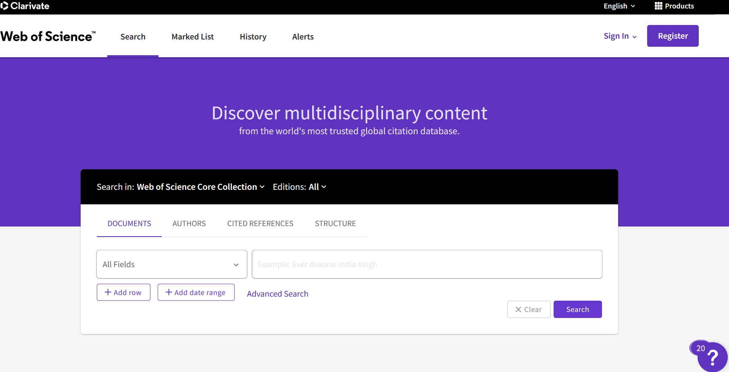
Úvodní stránka
personalizace (možnost vlastního pod účtu)
vyhledávání, seznam vybraných zdrojů, historie vyhledávání, upozornění
vyhledávání
nápověda, tutoriály apod.

Slide 6
Vyhledávání v dokumentech
Vyberte v jakém tipu informace (téma, název, název časopisu, autor apod.) budete vyhledávat
zadejte požadavek
pokud bude potřeba, přidejte časové vymezení
pokud bude potřeba, přidejte pole

Slide 7
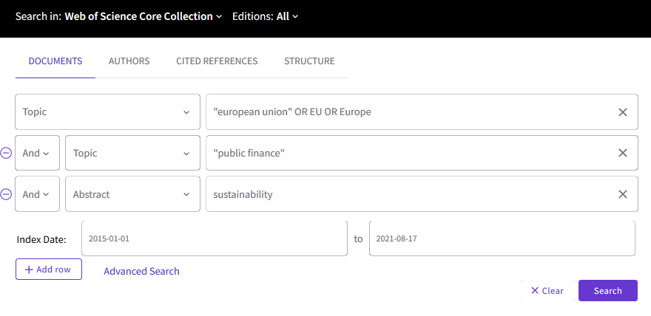
Příklad vyhledávání v dokumentech

Slide 8
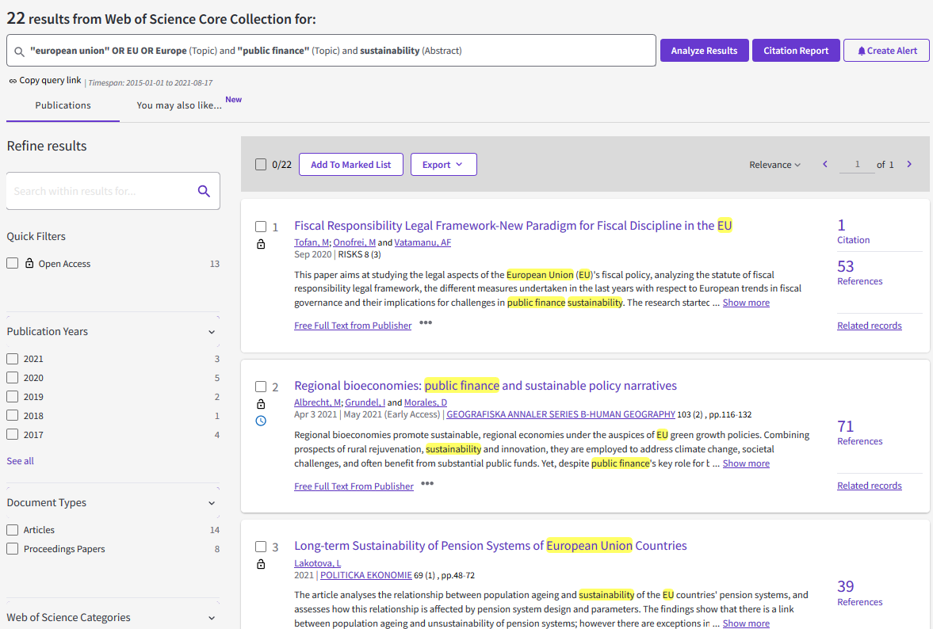
Výsledky hledání
počet vyhledaných dokumentů
možnosti řazení výsledků
filtrovaní záznamů

Slide 9
citační analýza vyhledaných dokumentů
označení,
export do citačního manažeru
počet citací článku

Slide 10
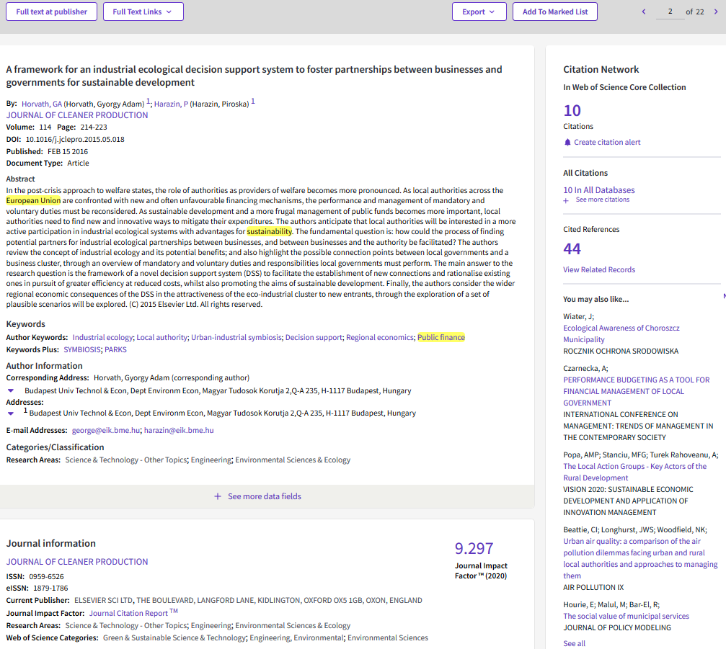
Záznam dokumentu
možnosti, jak získat plný text článku
počet citací článku
použitá literatura
(citované dokumenty)
Impact factor časopisu, kde byl článek publikován

Slide 11
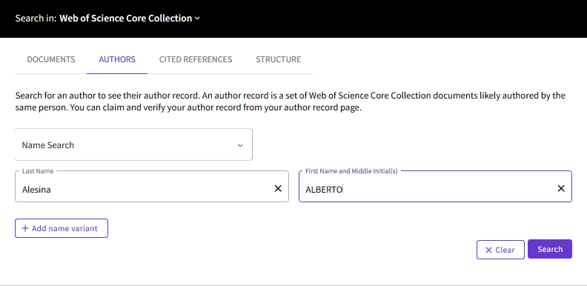
Hledání autorů
zvolte vyhledávání autora
vyplňte příjmení a jméno

Slide 12
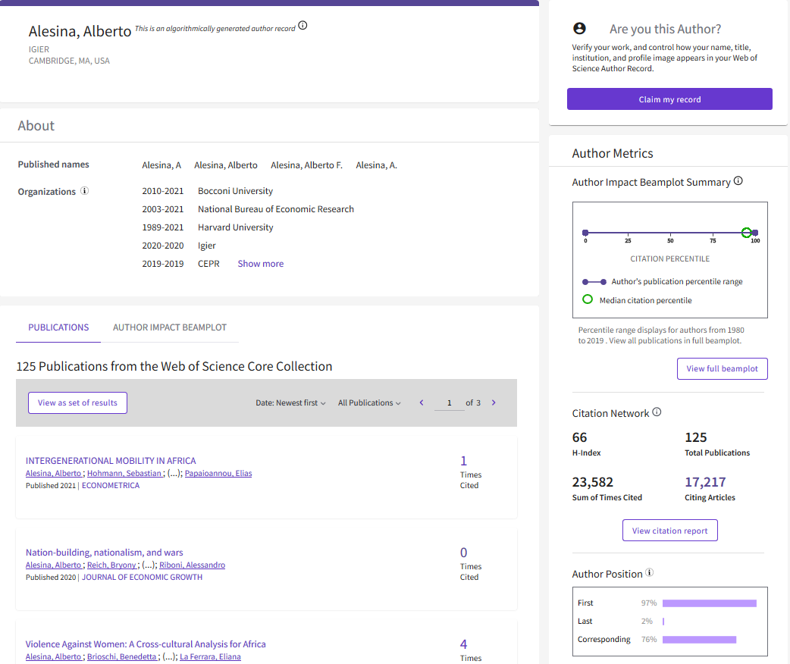
Profil autora
Informace o citovanosti (H-index, počet citací)
podrobnější analýza citovanosti

Slide 13
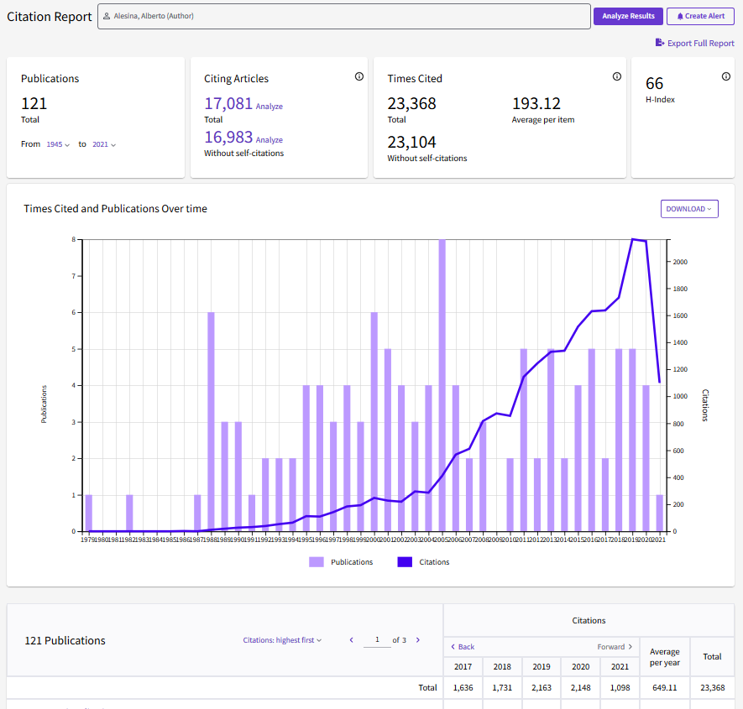
Analýza citací
export dat
h-index
graf citací všech dokumentů v průběhu let
analýza citací jednotlivých dokumentů v průběhu let

Slide 14
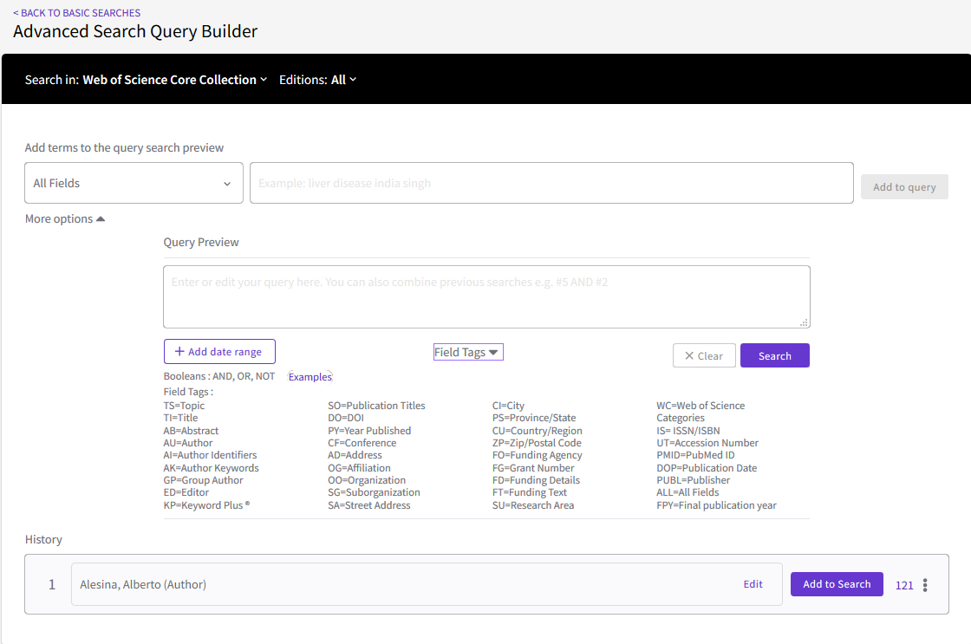
Pokročilé vyhledávání
citační rejstříky
zadejte dotaz
časové vymezení
nápověda k vyhledávání
historie vyhledávání
editace minulých vyhledávání

Slide 15
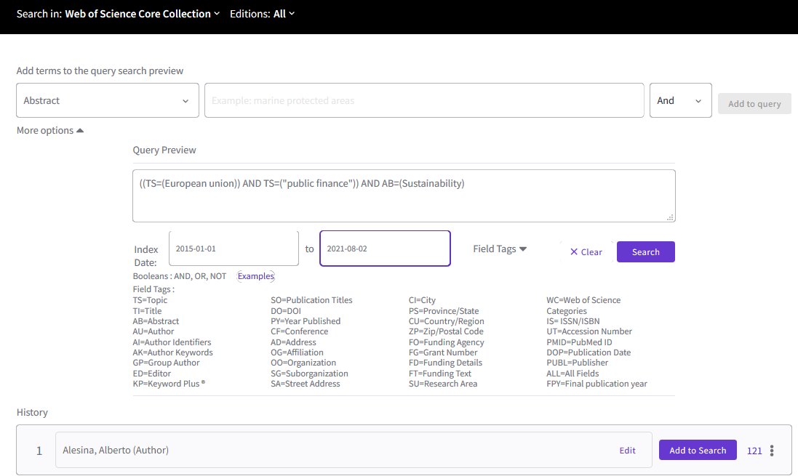
Pokročilé vyhledávání ukázka

Slide 16
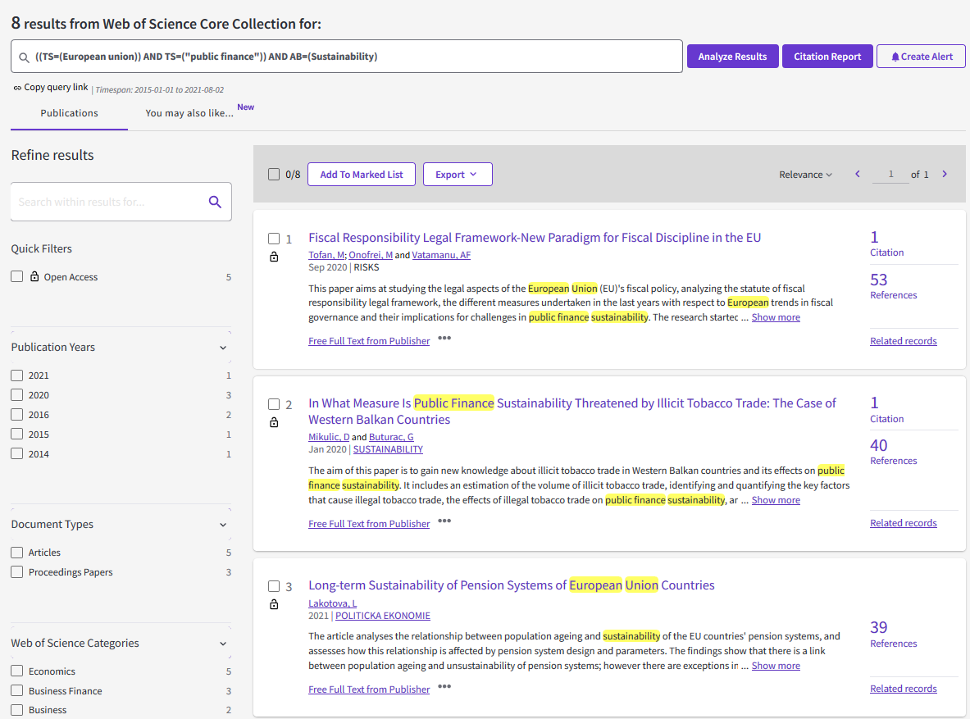
Pokročilé vyhledávání ukázka

Slide 17
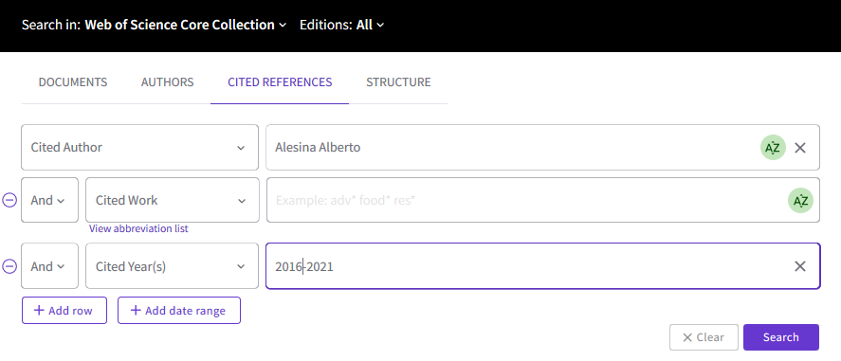
Hledání citačního ohlasu
vyhledávání citací autora, díla apod.

Slide 18
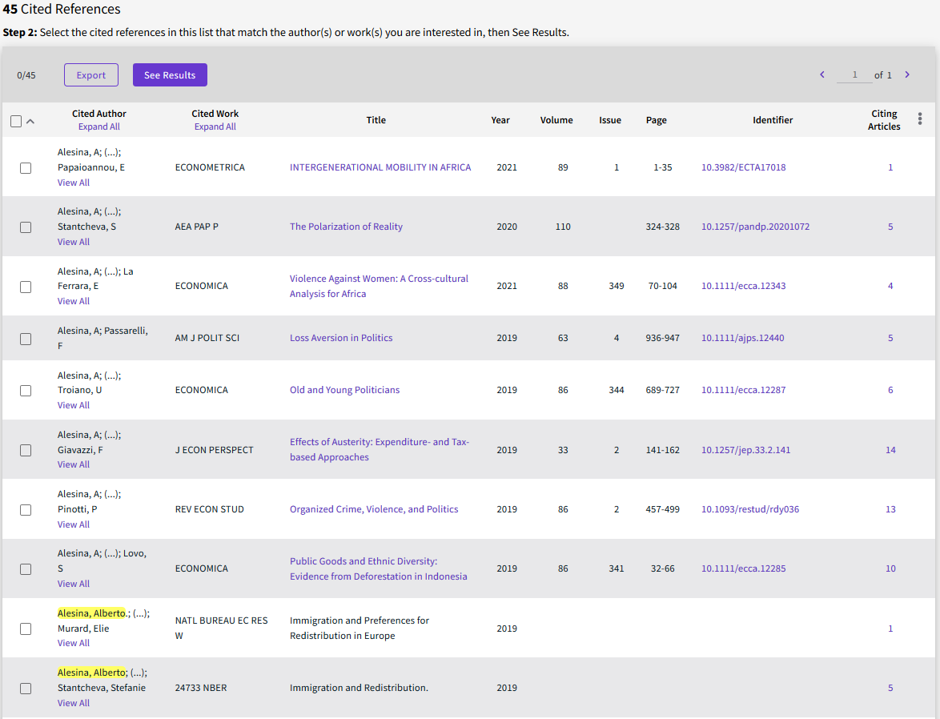

Slide 19
Přístup do databáze: knihovna.vse.cz/zdroje Konzultace a poradenství: Centrum informačních a knihovnických služeb VŠE i-servis@vse.cz

